Slide 1
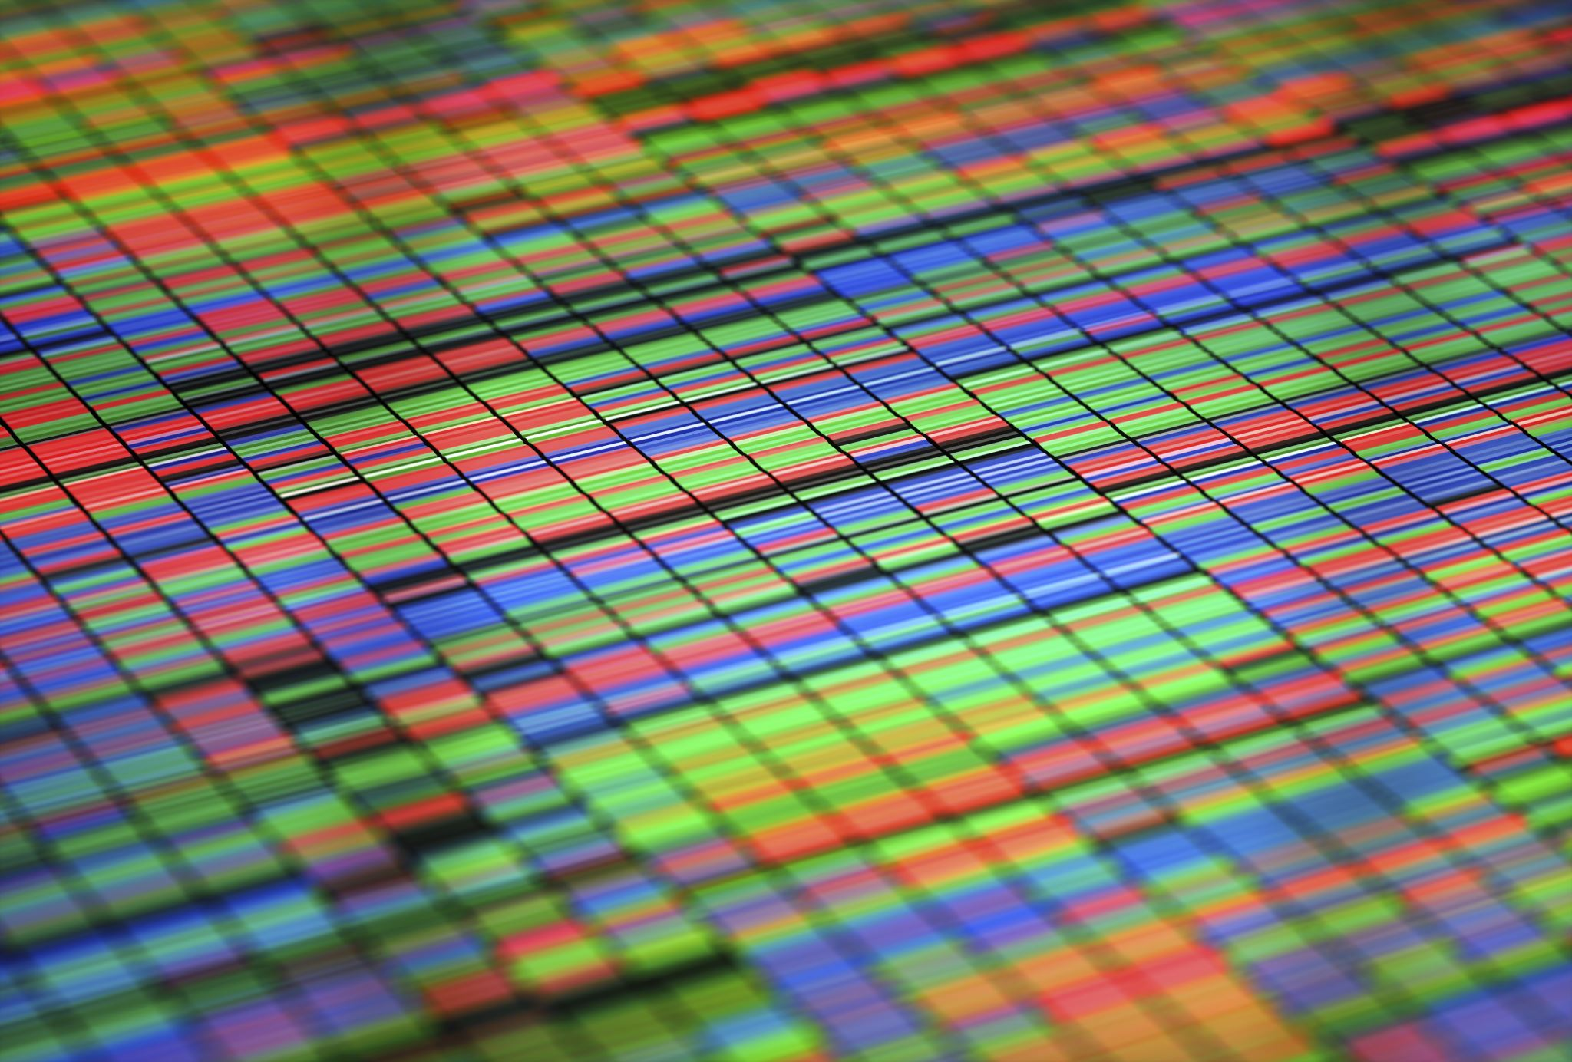
Probabilidad y Estadística para Ciencia de Datos

Slide 2
Objetivos del Curso
• Comprender los fundamentos de probabilidad y estadística.
• Aplicar técnicas estadísticas para la toma de decisiones.
• Interpretar datos mediante herramientas cuantitativas.
• Introducir conceptos clave utilizados en ciencia de datos.
• Relacionar la estadística con problemas reales.

Slide 3
¿Qué es la Ciencia de Datos?
La ciencia de datos combina:
• Estadística
• Matemática
• Programación
• Inteligencia Artificial
• Visualización de datos
Su objetivo es transformar datos en información útil para la toma de decisiones.

Slide 4
Importancia de la Probabilidad
La probabilidad permite:
• Medir incertidumbre.
• Analizar riesgos.
• Construir modelos predictivos.
• Realizar simulaciones.
• Evaluar escenarios futuros.

Slide 5
Importancia de la Estadística
La estadística ayuda a:
• Organizar datos.
• Resumir información.
• Identificar patrones.
• Inferir conclusiones.
• Apoyar decisiones basadas en evidencia.

Slide 6
Aplicaciones en Ciencia de Datos
• Predicción de ventas.
• Análisis financiero.
• Detección de fraude.
• Modelos de aprendizaje automático.
• Sistemas de recomendación.
• Control de calidad y optimización.

Slide 7
Rol de la Estadística en la Toma de Decisiones
Las organizaciones utilizan estadística para:
• Reducir incertidumbre.
• Evaluar desempeño.
• Optimizar recursos.
• Mejorar procesos.
• Generar ventajas competitivas.

Slide 8
Conclusiones
La probabilidad y estadística son pilares de la ciencia de datos.
Permiten analizar información y tomar decisiones objetivas.
Son fundamentales en inteligencia artificial y analítica moderna.
El dominio de estas herramientas incrementa la capacidad analítica profesional.

